Slide 1


Centro para la Infraestructura Pública Digital
Mapeador de Direcciones Financieras
para Pagos G2P
Bloque de Construcción DPI en Foco

Slide 2


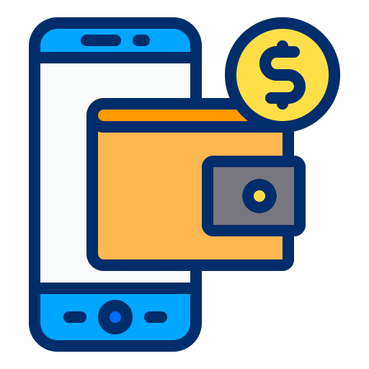

Estado Actual
Los programas a veces imponen modos de pago específicos
a los beneficiarios basados en sus acuerdos
con los bancos
Programa Gubernamental 1
Nuevo o Específico
Cuentas Bancarias Requeridas
(Basado en vínculos bilaterales)
El beneficiario tiene una billetera móvil/cuenta bancaria

Slide 3




Programa Gubernamental 1
Programa Gubernamental 2
Programa Gubernamental n
Estado Actual
Incluso si pueden usar una cuenta existente, los individuos generalmente deben volver a proporcionar información similar a cada programa
Detalles de Elegibilidad y
Detalles Bancarios
Detalles de Elegibilidad y
Detalles Bancarios
Detalles de Elegibilidad y
Detalles Bancarios

Slide 4
El enfoque estándar es centralizar toda la información del beneficiario en una base de datos compartida
Incluyendo detalles de cuentas bancarias, información identificativa, criterios de elegibilidad, etc.
Programa Gubernamental 1
Base de Datos de Beneficiarios
Programa Gubernamental n
Digitalización
Enfoque
Detalles de Elegibilidad y
Detalles Bancarios

Slide 5
Programa Gubernamental 1
Base de Datos de Beneficiarios
Programa Gubernamental n
Esta solución se ve bien en papel, ¡pero tiende a no funcionar a escala nacional!
Detalles de Elegibilidad y
Detalles Bancarios
Difícil de mantener
Base de datos de gran tamaño poco manejable
Reglas y datos dinámicos
Voluntad política para alinear todos los departamentos

Slide 6
En su lugar, considere separar la información de elegibilidad
De
la información financiera
Varía entre departamentos;
Deje en control del departamento
Mínimo y constante entre departamentos

Slide 7

Desagregar el problema
Crear un servicio mínimo, reutilizable y que preserve la privacidad a través de los departamentos usando APIs abiertas
Dar a los individuos
elección de cuenta y
accesibilidad a través de múltiples modos de pago
Aproveche un
Enfoque de Infraestructura Pública Digital (DPI) para G2P

Slide 8
Uno de los
Bloques de Construcción de G2P Connect
plantilla abierta
https://github.com/G2P-Connect
Financiero
Dirección
Mapeador
Un registro de 4 campos que permite a cualquier
programa gubernamental enviar dinero a un beneficiario usando solo un identificador*
A veces referido como un
Mapeador de Cuentas Financieras
*Nota: La arquitectura permite usar cualquier identificador verificable, por ejemplo, ID único, ID nacional, ID de protección social, número de móvil, etc.

Slide 9
El Mapeador de Direcciones Financieras puede permitir a los beneficiarios acceder a dinero de manera interoperable a través de cualquier tipo de cuenta - creando opciones
Dirección Financiera
(Número de ID; Número de Móvil; Nombre@nombrebanco; etc)
Bolsas Móviles
Bancos

Slide 10

Para el Gobierno
Programas y Departamentos,
Un Mapeador:
Evita mantener información financiera sensible
Evita volver a recoger información financiera para nuevos esquemas/programas
Evita crear nuevas cuentas o procesos de KYC frescos, y utiliza las cuentas existentes del beneficiario
Reduce rebotes y quejas: los clientes pueden cambiar de banco en un mismo sistema sin actualizaciones en cada programa
Impulsa nuevos casos de uso como salarios, pensiones y becas utilizando la misma infraestructura G2P

Slide 11
Principios de Diseño
Principios de Diseño: Mapeador
Minimalismo
Interoperabilidad
Innovación
Asincrónico
4 campos de datos
Cualquier banco, cualquier billetera, cualquier dispositivo, cualquier programa
Permitir a los bancos y al Mapeador habilitar interfaces diversas para actualización
Los programas adoptan el uso del Mapeador de forma voluntaria y asincrónica según su preparación
Privacidad y Seguridad
Inclusivo y
Céntrico en el Usuario
+1 Cambio
Evolutividad
Hacer un cambio mínimo en los programas existentes (recoger identificador en lugar de información financiera) en lugar de reconfigurar todo su proceso
Tipos futuros de cuentas o modos de autenticación habilitados
(Banco; billeteras móviles, criptomonedas, etc; autenticación PIN, autenticación facial; autenticación móvil, etc.)
Información financiera sensible proporcionada a bases de datos mínimas
Disponible en línea/fuera de línea
Actualizar información de forma flexible y solo una vez con el banco o directamente con el mapeador

Slide 12
Un Mapeador debería ofrecer
APIs simples
Financiero
Dirección
Mapeador
API de Verificación de Estado
Vincular/Desvincular
APIs
Resolver
API
“¿Hay una dirección financiera/número de cuenta para este número de ID?”
“Por favor agrega/elimina esta dirección financiera para este número de ID”
“¿Cuál es la dirección financiera/número de cuenta para este número de ID?”

Slide 13






Pago
Cambio
Mapper de dirección financiera en práctica
ID# y Monto
Account Info
(Resolve API)
6
7
8
Cuenta Bancaria del Departamento del Gobierno
Mapeador
Identifier
Number
Bank/Mobile Wallet a/c #
2222222
789
ID# y Monto
33333333
456
4444444
123
Cuenta
Preferencia
API de enlace
Verificar la vinculación de ID con la cuenta
(API de Estado)
Account
Preference
Link API
5
2
2
2
4
2
Departamento del Gobierno a
n Programas
ID#
Almacén de Valor del Beneficiario
Cuenta
ID#
1
9
3
*Nota: Usar estándares abiertos adicionales para efectivo en efectivo puede permitir al beneficiario retirar efectivo usando cualquier agente/cualquier dispositivo micro-ATM

Slide 14

A nivel de ecosistema, esto previene la duplicación
Programa gubernamental 1
Programa gubernamental 2
Programa gubernamental n
Detalles de elegibilidad
Detalles de elegibilidad
Detalles de elegibilidad
Mapper
Detalles financieros

Slide 15


Mapper
Requisitos previos
Verificable
Identificador
Pago
Sistema
Uno o más sistemas ID/identificadores con la capacidad de autenticar al individuo
(a través de contraseña de un solo uso móvil,
códigos QR offline,
autenticación facial, huella dactilar/iris, etc)
Uno o más métodos de pago existentes/cambio entre bancos

Slide 16

$
Muchas instituciones pueden alojar un Mapper
Y un país puede tener más de un Mapper
Un sistema de pago, Banco Central,
cualquier programa G2P, un departamento
con una colección de programas G2P, etc.
Siempre que cada uno esté disponible a través de APIs abiertas

Slide 17


El código abierto puede ser utilizado para crear un Mapper más rápido y barato, mientras se mantiene el control total
O podrías construir uno desde cero tú mismo en casa o a través de un proveedor

Slide 18
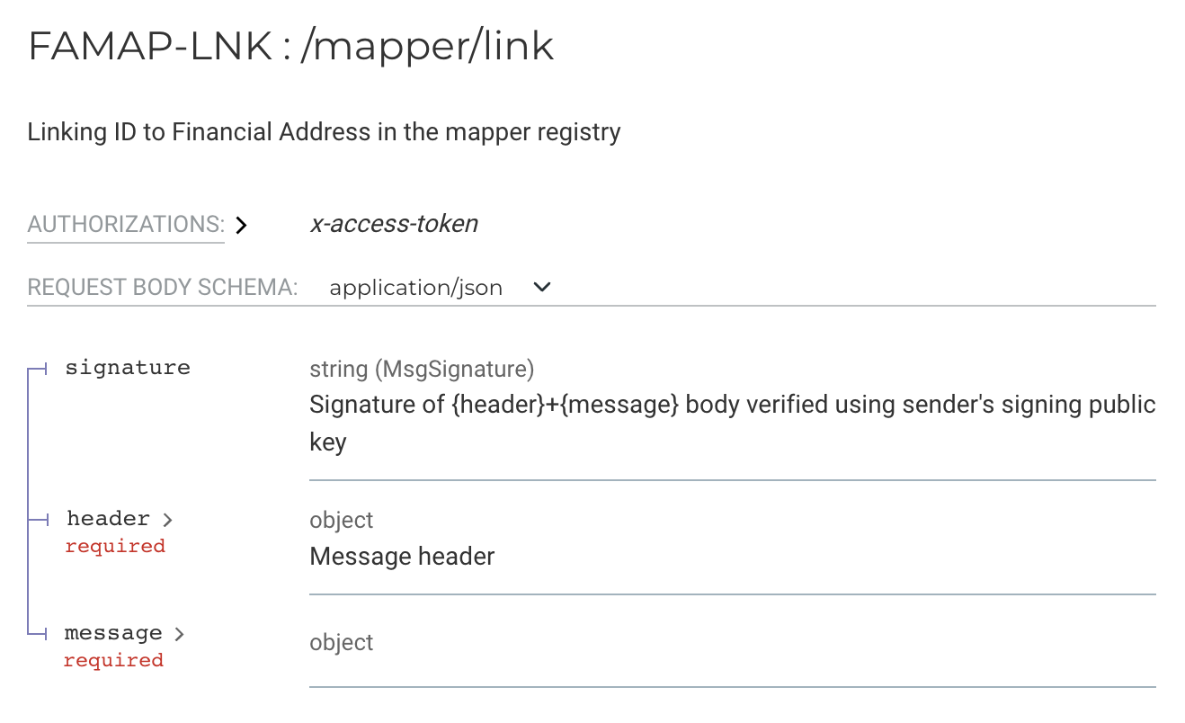
De cualquier manera,
aprovecha estas simples especificaciones abiertas
para un Mapper
para darle a tu equipo técnico una guía paso a paso para implementar
Y asegurar la interoperabilidad en el ecosistema G2P de tu país
https://g2p-connect.github.io/specs/dist/g2p-mapper.html

Slide 19

¡Gracias!
https://g2p-connect.github.io/specs/dist/g2p-mapper.html
Centro para la infraestructura pública digital

